Slide 1
哈尔滨工业大学（威海）微电子中心
罗敏
cn.minLuo@gmail.com
微电子器件原理
第1章 半导体、物理与工艺概要

Slide 2
1.1 晶体结构和能带结构
固体
一，半导体单晶
晶体主要的物理性质特征：固定的熔点、规则的几何外形、各向异性等
晶体（金属、半导体及石英、宝石等部分绝缘体）
非晶体（非晶硅、玻璃、松香、石蜡、橡胶、塑料等）
单晶体
多晶体（很多常见金属）

Slide 3
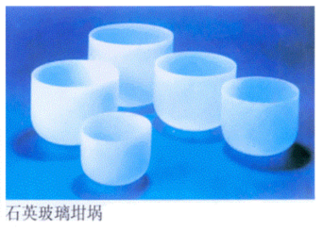
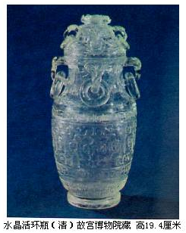
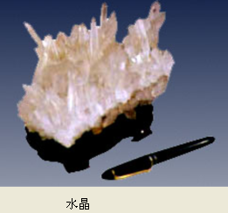

Slide 4
最重要的三种半导体
硅：本征载流子浓度比锗小三个数量级，因此Si器件的参数比Ge器件好很多，得到了广泛的应用。
锗：最早被研究的半导体材料。
砷化镓：具有与Si和Ge不同的性质，主要用于微波和光电器件中。

Slide 5
二，能带理论
什么是能带结构？
描述电子能量与电子在晶体中作共有化运动的波矢k之间的关系E（k）称为能带结构，它表明电子在晶体中，其能量可能具有哪些值。

Slide 6
绝热近似、静态近似和单电子近似
采用适当势函数解薛定谔方程
能带论
第一布里渊区（简约布里渊区）
K和E的关系

Slide 7
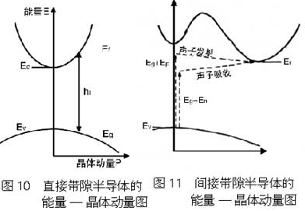
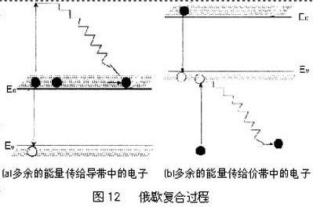
Notes:
导带底和价带顶在布里渊区中的同一位置上（即具有同一k值）的称为直接带隙半导体；不在同一位置上则称为间接带隙半导体。Ge、Si是间接带隙型，GaAs是直接带隙型所以其也是良好的发光材料。

Slide 8
三，晶格振动和杂质原子对半导体性质的影响
晶格振动：热激发（对杂质或晶格上半导体原子作用）和散射（对自由载流子）
杂质原子：在晶体中产生附加能级和对自由载流子产生散射

Slide 9
1.2 半导体中的载流子
一，平衡载流子的统计
本征激发、杂质电离
自由电子返回价带、自由载流子返回杂质束缚位置
单位体积内自由载流子数目称为其浓度或密度，自由电子和自由空穴的浓度分别用n₀、p₀表示。

Slide 10
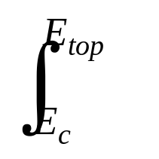
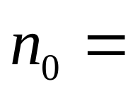
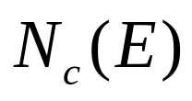
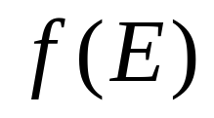
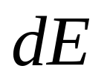
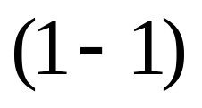
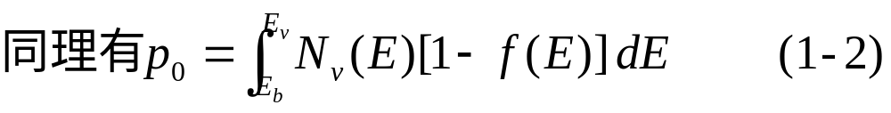
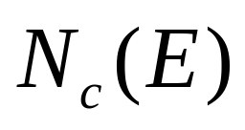

二，自由电子和自由空穴浓度的基本公式
？
？
？

Slide 11
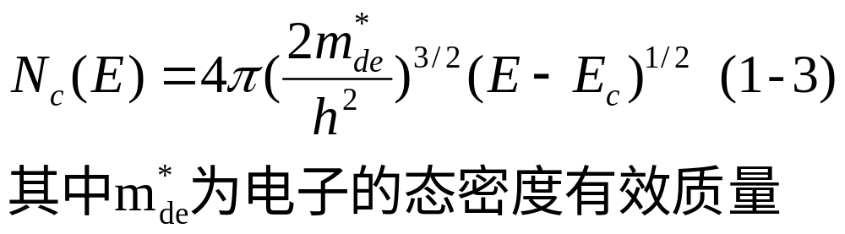
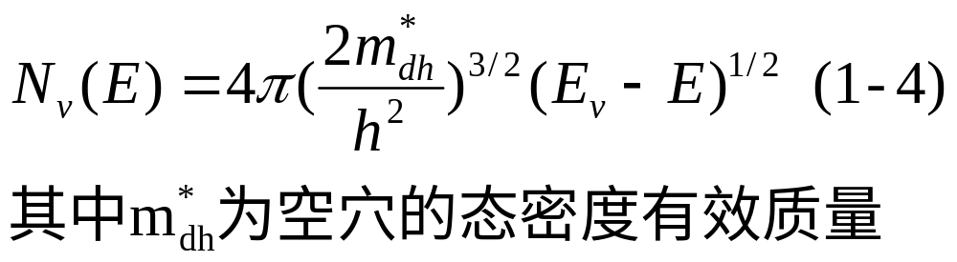

Slide 12
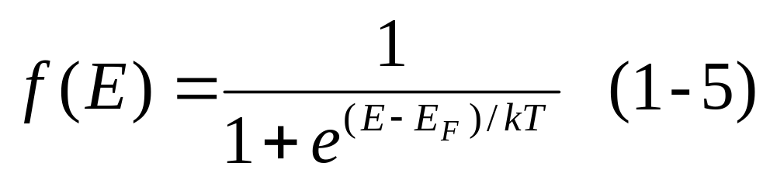
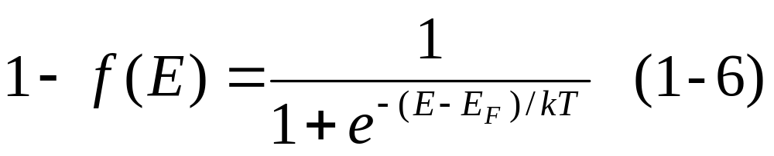
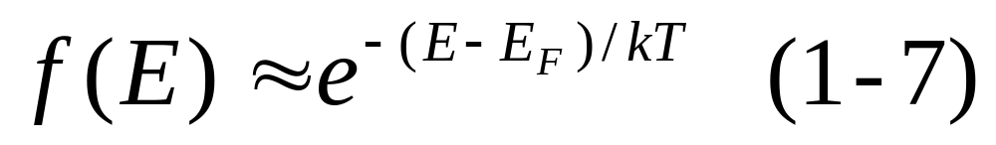
关于F（E）的值
对于是费米子的电子的统计规律研究应该使用费米-狄拉克（F-D）统计，因此可得一个能量为E的量子态被一个电子所占据的几率为
同样对于空穴有
在非简并半导体中，E_{F}位于禁带之内，低于E_{C}几个kT时，（1-5）退化为经典的玻尔兹曼统计

Slide 13
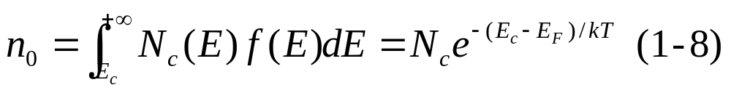
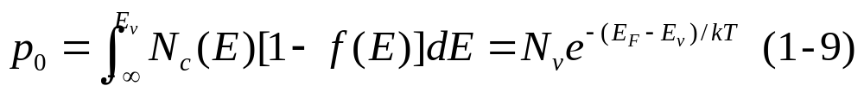
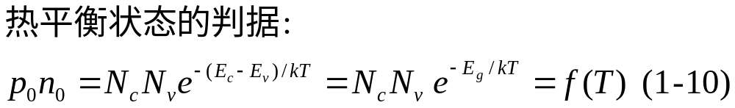
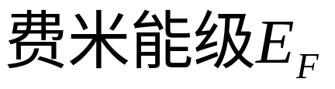

将上述结果代入（1-1）和（1-2），有
？

Slide 14
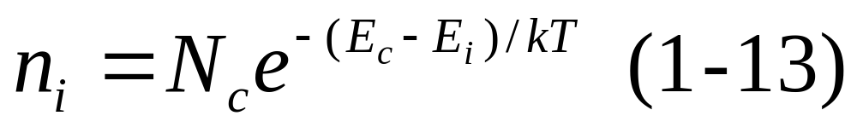
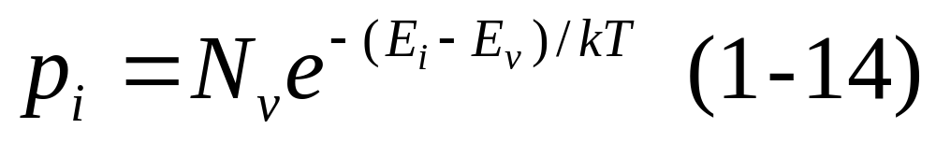
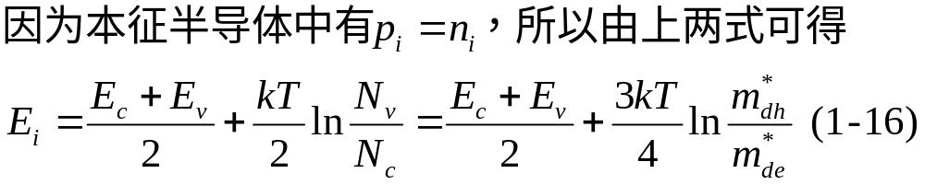
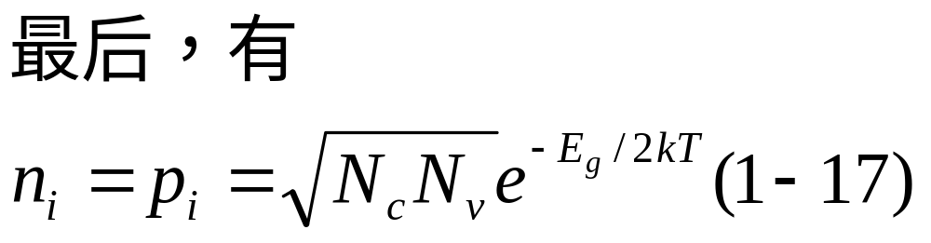
a，本征半导体中的E_{F}
Notes:
Ei是本征费米能级

Slide 15
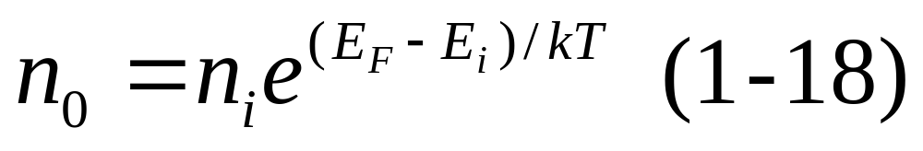
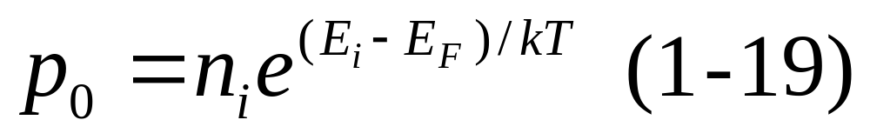
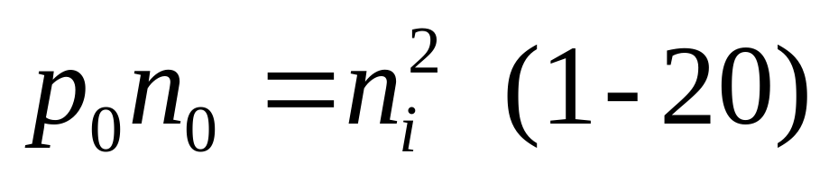
比较n_{i}和n₀，p_{i}和p₀的形式可以得到

Slide 16
b，杂质半导体中的E_{F}
分析比较复杂，但需要知道的一个结论：
因为热平衡状态下，多子和少子浓度乘积只是温度的函数，见式(1-20)，所以掺杂半导体中多子浓度越大，少子浓度就越小。但是少数载流子仍然是很重要的，因为其浓度小易于改变和控制，从而可以用来控制半导体中的许多电学过程。

Slide 17
三，半导体中的非平衡载流子
非平衡载流子的注入：
光学方法（本征激发）和电学方法（破坏pn结平衡）；
大小注入；
注入和抽取的判据（np与n_{i}²的大小关系）；
热平衡态的判据（np=n_{i}² 成立？）

Slide 18
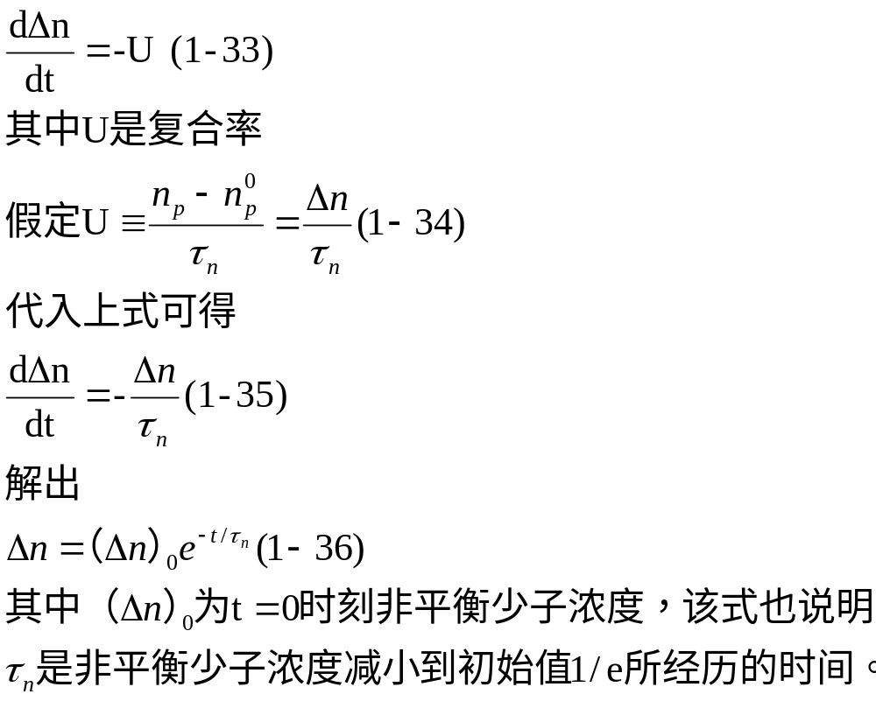
非平衡载流子的复合与寿命

Slide 19
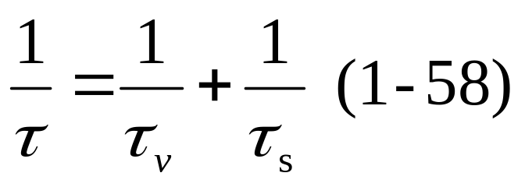
A，直接复合（砷化镓）
但在高浓度掺杂的双极晶体管中的发射区，非辐射的俄歇复合也会变得很显著，因为该复合率正比于载流子浓度。
B，间接复合（锗、硅）
C，表面复合
所以载流子寿命可表示为

Slide 20
1.3 载流子的运动
PN结的形成：
一个PN结形成的假想试验

Slide 21
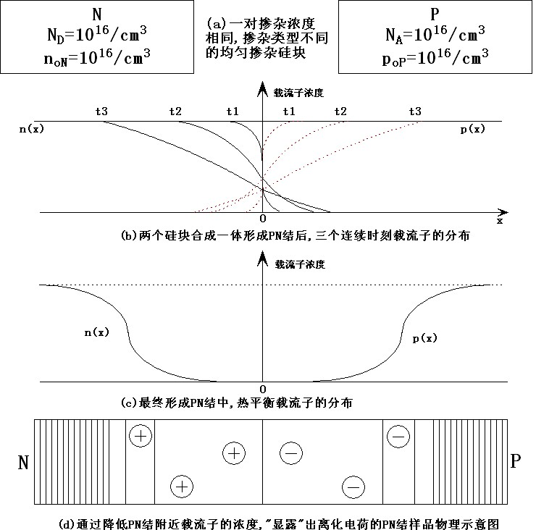

Slide 22

PN结形成：载流子的扩散与漂移运动

Slide 23
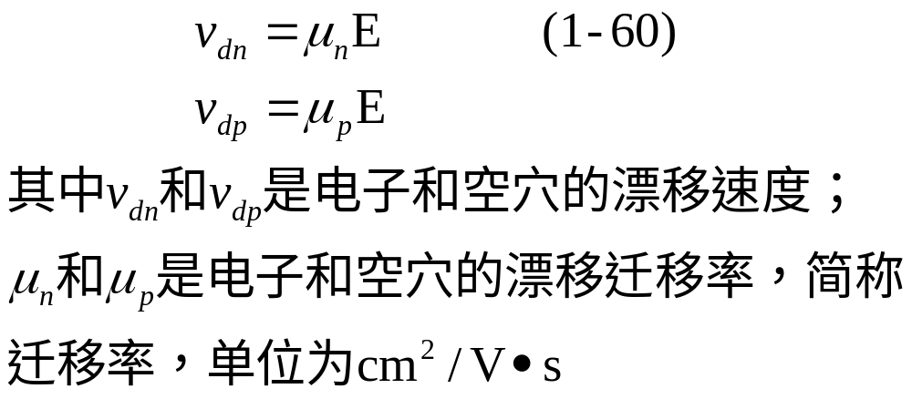
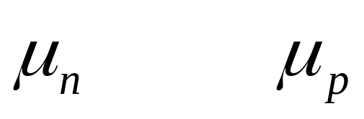
一，漂移运动
低电场下，漂移速度正比于电场强度，表示式为：
？
？

Slide 24

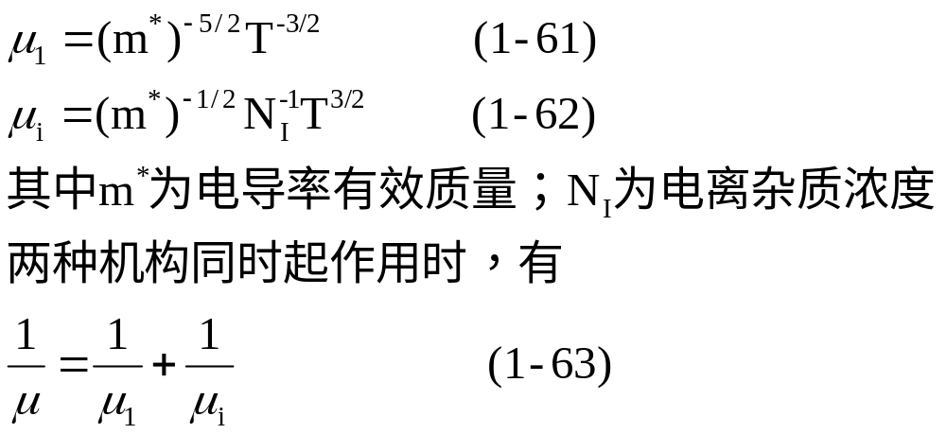
影响 的因素
1，非极性半导体（Si、Ge）中主要是声学声子和电离杂质两种散射机构起主要影响。

Slide 25
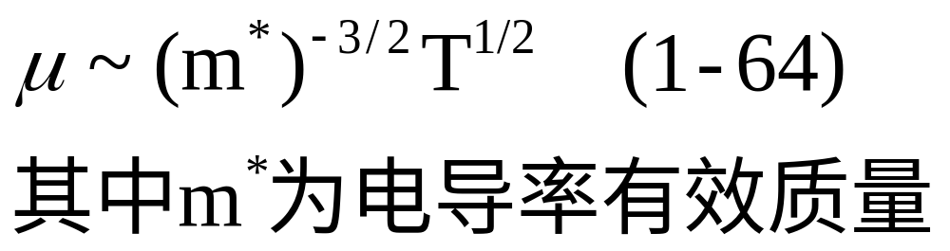
2，极性半导体（GaAs）中主要是光学声子和电离杂质散射，并且前者较显著。

Slide 26
小结：
常温、较低杂质浓度下，声子（晶格）散射机构其主要作用，迁移率较大；随着杂质浓度增加（室温下大部分杂质已电离），电离杂质散射变得越来越显著，迁移率逐渐减小。总的说来，低温下杂质散射起决定作用。
对于给定杂质浓度，由于半导体电子有效质量小于空穴，因此电子迁移率大于空穴迁移率。
高温下，晶格（声子）散射起决定作用，而杂质浓度对 影响减弱。
杂质浓度较低时，无论高温低温，迁移率主要由声学声子散射决定。
强电场下，漂移速度增加变得缓慢，并最终达到饱和速度，不再随E而增加。

Slide 27
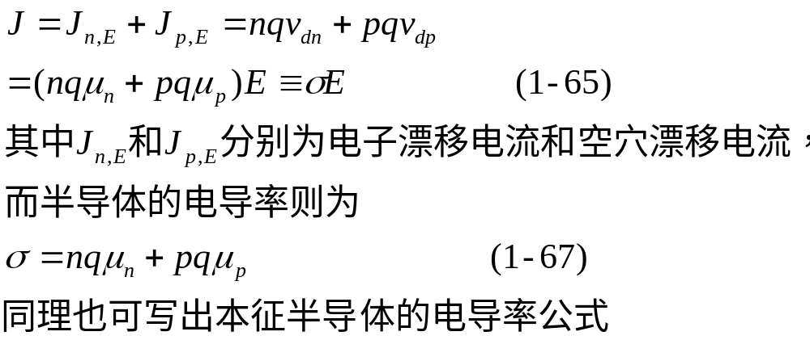
漂移电流与电导率

Slide 28
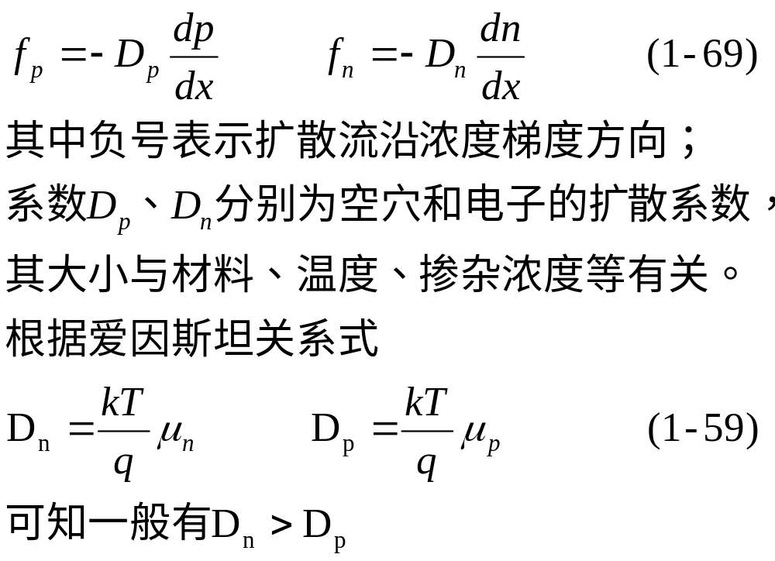
二，扩散运动
扩散流密度（每秒钟通过单位截面的载流子数）由菲克（Fick）定律描述

Slide 29
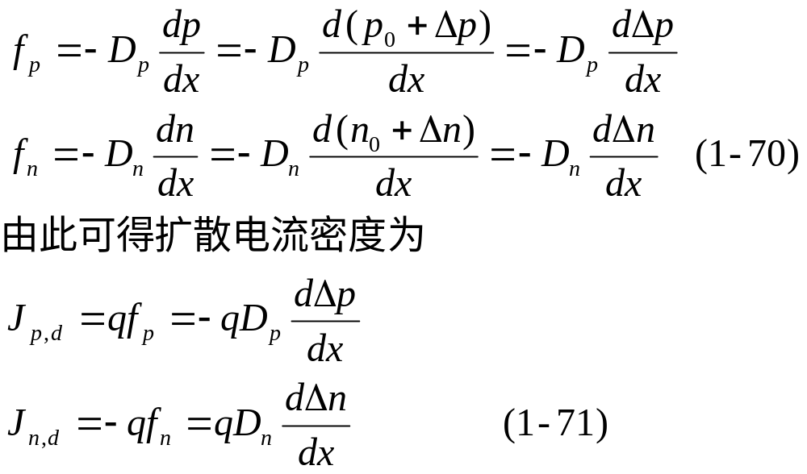
在均匀半导体中，平衡载流子浓度p₀和n₀时不随位置x变化的，因此扩散流密度完全由非平衡载流子引起，所以有

Slide 30
1.4 半导体中的基本控制方程组
描述载流子在电磁场中运动的基本方程构成了半导体中的基本控制方程组，其同时也是各种半导体器件理论的基础。这些基本方程一般分为三组：
电流密度方程
连续性方程
电磁场方程（半导体中常用泊松方程）

Slide 31
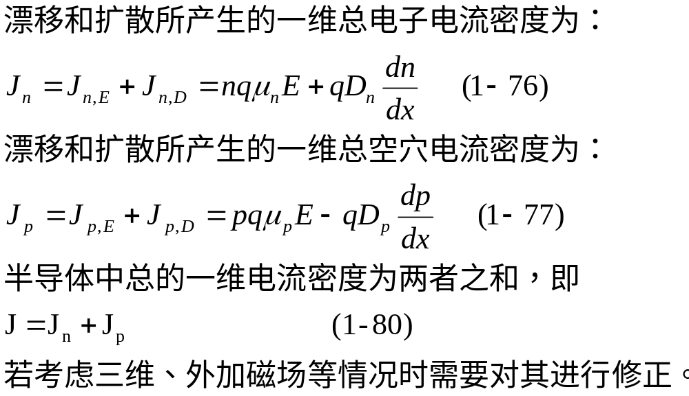
1，电流密度方程
漂移电流
扩散电流

Slide 32
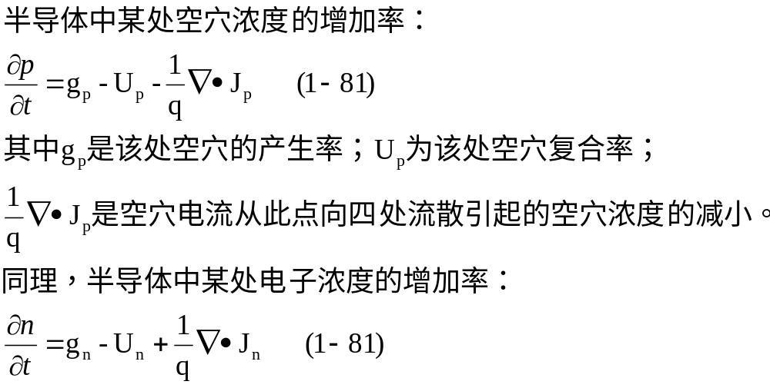
2，连续性方程
描述在漂移、扩散、产生于复合同时存在的情况下，自由载流子浓度（n和p）随这些过程而改变的关系式。

Slide 33
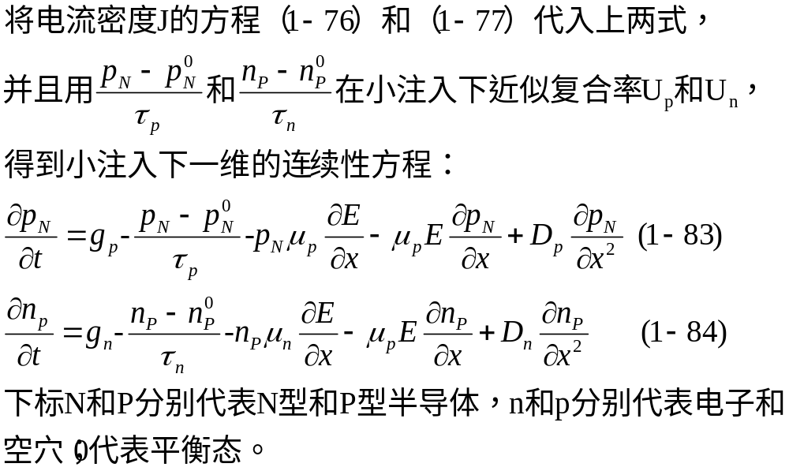

Slide 34
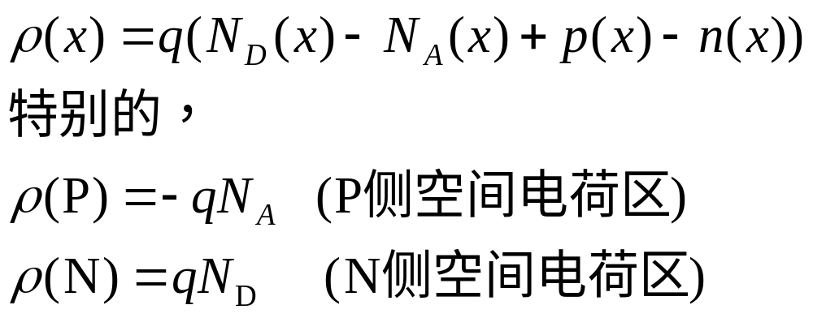
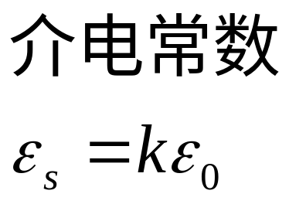
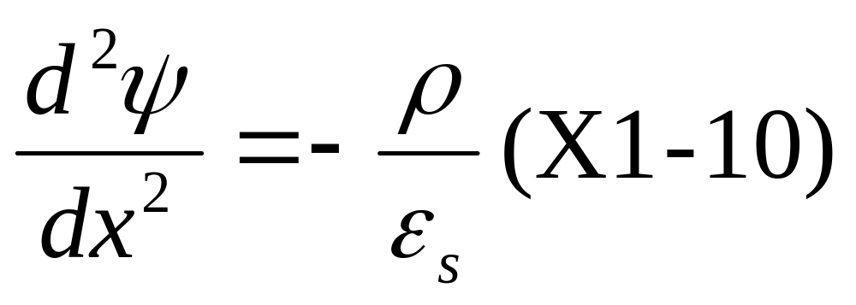
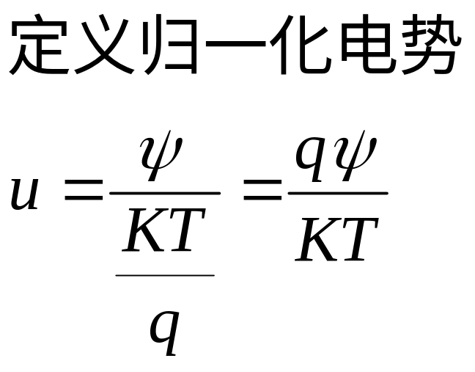
3，电磁场方程（半导体中常用泊松方程）
PN结的一维泊松方程
↙
↓
←
Notes:
泊松方程是描述均匀、各向同性、线性介质中静电场的基本方程。表征了电荷分布与电场、电势的关系。此处空间电荷密度的表达式和书上比省略了电子和空穴，因为在空间电荷区中它们浓度很低，可以忽略。

Slide 35
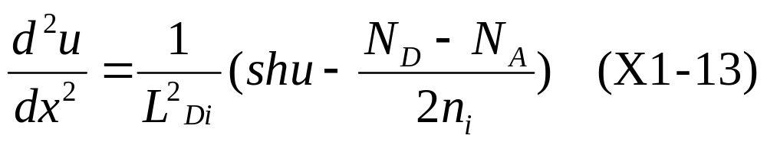
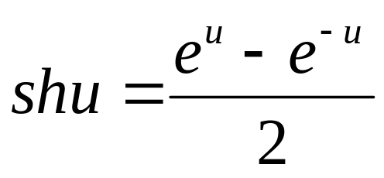
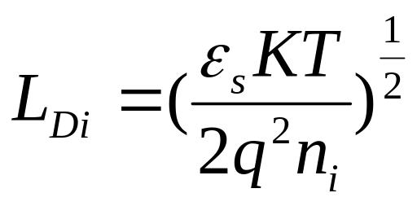
泊松-玻尔兹曼方程
由（X1-10）可得
其中，双曲函数 ，
而 称为本征德拜长度。
Notes:
该方程求的的电势和电场代回到（1-5）可以进一步求得载流子的密度分布。什么是德拜长度？因为在半导体样品中一个固定电荷在其周围产生反型移动电荷浓度的增加，电力线从其出发终止于周围的电子云，使得从一个“适当”距离看时固定电荷“不可见”。这种现象叫屏蔽。或者说一个带电粒子总是被一些带异号电荷的粒子包围，这样，带电粒子的静电场基本上只能在一定距离起作用，在此距离外因周围异号电荷的屏蔽，电场迅速消失，这个距离称为德拜长度 ，它是静电作用的屏蔽半径，是统计意义下的概念。 因而，德拜长度的另一个解释：它是一个长度，超过这个长度，在屏蔽状态下，载流子浓度变化e倍就很好理解了。因为这个长度外聚集了反型载流子。本征或非本征德拜长度分别对应本征半导体和非本征半导体。

Slide 36
解泊松-玻尔兹曼方程所得到的结论：
根据净空间电荷的空间分布，PN结可划分为三个区域：
远离冶金结的电中性区，这里仅空间电荷密度近似为零。N型区n_{n}=N_{D}，P型区p_{p}=N_{A}。
边界区，这个区域里可动电荷密度及仅空间电荷密度都随距离急剧变化。
冶金结附近的耗尽区，可动载流子密度衰减到远低于固定电荷密度，空间电荷可看成全部由离化杂质中心提供。
空间电荷区包括边界区和耗尽区。边界区宽度通常比耗尽区宽度小很多。空间电荷区有时也称过渡区或势垒区。

Slide 37
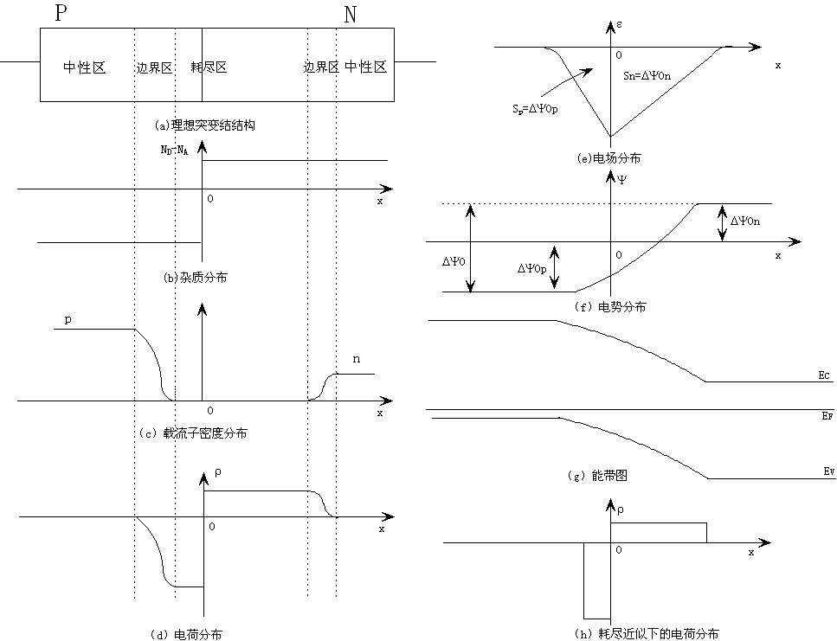

Slide 38

1.5 PN结的电学特性
使用两个近似条件来分析PN结特性:
耗尽近似
准中性近似
为什么要使用这两个近似条件？

Slide 39

一，耗尽近似

Slide 40
实际理论分析表明：
边界区在空间电荷区总宽度中所占比例不大，其上电势降落于内建电势相比也很小。因此对于工作在零偏、反偏的PN结，推导空间电荷区相关特性时都通常采用耗尽近似。
耗尽近似的内容：
假定空间电荷区内载流子全部耗尽，离化杂质中心提供空间电荷，空间电荷的分布在边界上突变到零。边界区被忽略。

Slide 41

二，准中性近似
计算分析表明，对于杂质非均匀分布的半导体来说，远离冶金结的区域中仍存在电场。但是对于一些特殊的分布（如指数分布或与其相近的高斯分布、余误差分布）可计算出电场值为常数＊且实际上很小，所以可以认为是零，也同样满足电中性条件。

Slide 42
Q：
如果用电压表测量一个PN结样品的两端，是否可以测出内建电场值呢？
Notes:
答案是否定的。否则我们就发现一个永动机了，因为驱动电压表也需要能量。实际上因为金属探头和PN结两侧的接触电势互相抵消，因此两探头处于同一个电位上。而且因为它们构成了一个系统，所以费米能级也是一个常数，而电压表实际测量的是费米能级差，故当然是零了。实际上，PN结两端的确因为内建电压而处于不同的电位上。这只有在用电池改变结两侧的费米能级相互位置后才能用电压表表现出来。《半导体器件电子学》R.M.Warner

Slide 43


1.5.1 突变结的空间电荷区电场和电势
由耗尽近似可知空间电荷密度分布可表示为
代入泊松方程，并考虑到中性区杂质均匀分布，到处电场为零，于是空间电荷区边界上必然有
泊松
方程

Slide 44


利用耗尽近似得到的电场强度，
以及PN结每侧空间电荷区的宽度，
其中Xm为空间电荷区宽度。

Slide 45


PN结外加电压V_{A}时的两个重要关系式：
空间电荷区宽度以及电场强度最大值正比于
是突变结最大特征。

Slide 46



1.5.2 线性缓变结的空间电荷区电场和电势
线性缓变结的杂质分布
注意：
其中V_{BJ}是外加电压的函数，因为对于缓变结来说，随着空间电荷区边界的移动，平衡多子浓度会变化。

Slide 47


Slide 48

1.5.3 PN结直流特性的表象：注入和抽取
少子注入：势垒高度降为q(V_{BJ}-V_{F}) *。外加的正向电压有一部分降落在pn结区，方向与pn结内电场方向相反，削弱了内电场。于是，内电场对多子扩散运动的阻碍减弱，扩散电流加大。扩散电流远大于漂移电流，可忽略漂移电流的影响，pn结呈现低阻性。
Notes:
*在极高的正向电压下，准中性两端区域中，电压将落变得很明显，此时势垒的变化不能被视为就是外加电压的变化。--《半导体器件电子学》p185

Slide 49

在一定的温度条件下，由本征激发决定的少子浓度是一定的，故少子形成的漂移电流是恒定的，基本上与所加反向电压的大小无关，这个电流也称为反向饱和电流。
少子抽取：势垒高度升为q(V_{BJ}+V_{R})。 外加的反向电压有一部分降落在pn结区，方向与pn结内电场方向相同，加强了内电场。内电场对多子扩散运动的阻碍增强，扩散电流大大减小。此时pn结区的少子在内电场的作用下形成的漂移电流大于扩散电流，可忽略扩散电流，pn结呈现高阻性。

Slide 50

Notes:
势垒区非平衡载流子没有复合，所以电流密度不变；在中性区有复合，因此越来越小。电流密度要看非平衡载流子的密度变化。

Slide 51

1.5.4 PN结内建电势
前提条件:
平衡PN结的空间电荷区中，E_{F}位于禁带中，与价带顶以及导带底的距离远大于kT（非简并半导体），因此可以援引玻耳兹曼关系*，电子密度及空穴密度表示为：
Notes:
Ei是本征费米能级

Slide 52


因为有公式
而公式后面的乘积项在通常的本征硅、锗、砷化镓半导体中数值很小，可以忽略。所以可以看出在均匀半导体中E_{C}、E_{V}和E_{i}间能量差恒定不变，因而可以用E_{i}做势能参考点，或者说某些时候可以用E_{i}代替E_{C}、E_{V}来做计算。
比较方程

Slide 53




推导过程
利用势能和电势的关系式可以将电子势能、费米能级转换为对应的电子电势和费米势，
于是由式（X1-1）
Notes:
这里实际计算的是本征费米能级对应的电势。但是因为我们前面已经证明它与导带底能量Ec和价带顶能量Ev差恒定不变，所以可以代替它们作为一个势能参考点。

Slide 54


结论：常温下非简并半导体突变结的內建电势V_{BJ}等于
所以有
其中Ψ_{n}、Ψ_{p}分别为N区、P区电势。

Slide 55
1.5.5 准费米能级
Q：为什么要引入“准费米能级”的概念来代替原来的“费米能级”？
A：费米能级是热平衡的标志，外加偏置电压后产生了非平衡载流子、热平衡被打破，半导体处于非平衡状态，也就不再有统一的费米能级。
Q：何谓电子的准费米能级、空穴的准费米能级？
A：因为同一个能带范围内，热跃迁十分频繁，所以极短时间内就能导致一个能带内的热平衡。因此即使半导体平衡态被破坏存在非平衡载流子时，仍可认为导带中的电子、价带中的空穴它们各自基本仍处于平衡状态。此时费米能级和统计分布函数对导带和价带仍是分别适用的，也就是说它们有各自的准费米能级。

Slide 56



准费米能级定义式

Slide 57

分析所得空间电荷区内准费米能级位置

Slide 58
1.5.6 二极管定律：理想PN结的直流-电压方程
理想PN结的假定条件：
P型区及N型区掺杂均匀分布，是突变结。
电中性区宽度远大于少子扩散长度。
冶金结为面积足够大的平面，不考虑边缘效应，载流子在PN结中一维流动。
空间电荷区宽度远小于少子扩散长度，不考虑空间电荷区中载流子的产生及复合作用，即通过空间电荷区电子和空穴电流为常量。
P型区和N型区的电阻率都足够低，外加电压全部降落在过渡区上。

Slide 59


二极管定律的推导
推导时外加条件限制：正偏工作在小注入；反偏未击穿。
引入两个重要的关系式：

Slide 60

边界上
少子浓度
X1-60
利用前面的两个重要关系式（a）、（b）以及（X1-60）式计算空间电荷区边界上少子的浓度而获得Shockley边界条件：

Slide 61

N型硅中少数载流子空穴的恒定电场连续性输运方程：
连续性方程表示的是某种路径上必须具有的不间断的特性。如流体动力学中“进入一个体积的物资必须从这个体积出来或在它内部消失”。

Slide 62


代入Shockley边界条件，以及在少子扩散区外非平衡少子密度等于平衡少子密度这一边界条件，得到：
N区过剩载流子空穴的分布式
注意到在一维空穴电流输运方程中，小注入时，扩散区中不存在电场，漂移电流为零

Slide 63


将x=x_{n}处（1-75）表示式代入式（1-631），得到边界处空穴扩散流密度为
同理求得在x=-xp处电子扩散流密度为
又因为忽略空间电荷区复合-产生作用，所以有通过其两侧边界的载流子密度分别相等，即

Slide 64

将（X1-77）和（X1-80）代入（X1-801）最终得到重要的理想PN结电流-电压方程

Slide 65

长二极管和短二极管
根据少子扩散长度(L)和中性区宽度(W)的相对大小，定义了长二极管和短二极管。
长二极管：Wn>>Lp以及Wp>>Ln
短二极管： Wn<<Lp以及Wp<<Ln
Q：如果一边满足长二极管条件一边满足短二极管条件，那怎么办？
Notes:
可以讲讲上届的做习题的例子。严格说来，注意上图中红圆圈中，少子扩散的曲线实际上应该是条斜线，而不是像长二极管中的指数曲线。这是因为因为在中性区长度远小于少子扩散长度，因此可以认为少子复合很少，密度梯度基本不变。

Slide 66

欧姆接触：
一种金属半导体接触，界面上存在起复合中心作用的表面能级，通过它电子空穴对复合或产生电子空穴对。

Slide 67

1.5.7 二极管定律与实验结果的偏离

Slide 68
PN结正向电流经验公式：
结论：
n在1~2之间变化，随外加正向偏压而定；
在很低偏压下，n=2，势垒区复合电流其主要作用，图中曲线为a段；
正偏压较大时，n=1，扩散电流起主要作用，为曲线b段；
发生大注入时，n=2，曲线c段；
大电流时，必须考虑体电阻上压降，落在势垒区电压变小，正像电流增加更加缓慢，曲线d段；
反向偏压下，PN结势垒区存在产生电流，该值比理想方程计算值大且不饱和（变化的）。

Slide 69
外篇之PN结的反向电流
反向电流的影响随着芯片中单个器件尺寸的变小和工作电流的减小日益重要。
例如：一个集成度一亿的IC芯片，工作电压1V，每个器件平均反向电流为100纳安，则整个芯片不工作时的静态功耗就可以达到10瓦！
PN结反向电流＝反向扩散电流＋势垒电流＋表面漏电流

Slide 70

1，反向扩散电流：PN结反偏时，反偏电场将空间电荷区边界处的少子拉到对侧所形成的反向电流，也叫反向饱和电流（PN结理想电压－电流方程X1－81中的I₀）。
其大小为：

Slide 71


2，势垒产生电流Ig：因为反偏时空间电荷区内载流子浓度低于平衡值，故产生率大于复合率，净产生率不为零。而空间电荷区内电子－空穴对一旦产生，马上便会被空间电场分开拉向空间电荷区两侧，从而形成了势垒产生电流。

Slide 72

3，表面漏电流：
a，扩散区表面和势垒区表面的复合中心产生电子－空穴对，前者使反向扩散电流增加，而后者使势垒产生电流增加。
b，表面沾污。主要是工艺不良引起Na＋沾污，或者是水汽分子，相当于表面形成一个电导，形成漏电通路。
c，S_{i}O₂层被Na＋严重沾污，或者原材料本身是高补偿型的，则在P型S_{i}O₂层下S_{i}表面处极易形成反型层。结果是使PN结实际面积增大，空间电荷区产生电流大大增加。

Slide 73
1.5.7 pn结势垒电容(过渡区电容)
p
n
p
n
x_{m}-Δx
x_{m}
x_{m}
x_{m}+Δx
图1-35 p-n结势垒边界处载流子的运动
(a)载流子流入，势垒变窄（充电）；(b)载流子流出，势垒变宽（放电）

Slide 74
势垒电容与普通电容器的区别
势垒电容的电容量随外加电压而变化，是非线性电容，平行板电容器的电容是固定值；
形成势垒电容的势垒区中充满空间电荷，平行板电容器中间没有电荷；
势垒电容的大小取决于载流子补偿空间电荷区电荷的情况，因而与pn结两侧掺杂情况密切相关；
因为势垒电容的Q_{t}随外加电压V_{t}的变化不是线性关系，因此不能写成普通电容的关系式C=Q/V，而需要写成微分形式C_{t}=dQ_{t}/dV_{t}。

Slide 75



1.5.8 pn结扩散电容

Slide 76

1.5.9 正偏电容
正偏电容=势垒电容+扩散电容
第一部分：流过PN结电流小，扩散电容可以忽略。C随外加电压V_{A}缓慢上升。
第二部分：扩散电容开始大于过渡区电容，两部分同时作用。C随V_{A}急剧上升。
第三部分：扩散电容作用更加明显。并且由于大注入效应，电导调制出现，而少子分布的变化（电流的变化）也滞后于结上外加电压变化而呈现电感效应*。C值下降并改变符号。

Slide 77
1.5.10 PN结的击穿
加在p-n结上的反向电压超过一定限度时反向电流突然剧增的现象称为p-n结击穿，与之对应的反向电压称为击穿电压，记为V_{B}。
强反偏
雪崩击穿
强电场
电击穿
载流子加速
积累能量
p-n结击穿
隧道击穿
与晶格碰撞
热击穿
激发价电子
电子空穴对
雪崩倍增效应

Slide 78


隧道击穿是由隧道效应引起的电流剧增。通常发生在p区和n区掺杂浓度都很高的p-n结中。当很高的反向偏压作用在两侧掺杂浓度都很高(x_{m}小)的p-n结上时，有可能使p区的价带顶高于n区的导带底。此时p区部分价带电子的能量高于n区导带电子 的能量。p区价带电子将按一定的几率穿透势垒到达n区导带，形成反向电流——隧道电流。这种效应称为隧道效应。由这种效应引起的击穿称为隧道击穿。

Slide 79
两种击穿形式的比较
相同点：电压微小增加，电流剧增——击穿特性
非破坏性是可逆击穿。
不同点：1、机理不同。
2、隧道击穿要求高反压、窄势垒，故发生在重掺结中；
雪崩击穿要求高场强、宽势垒，发生在低掺杂结中；
3、小于4Eg/q为隧道击穿，大于6Eg/q为雪崩击穿，两者之间
两种机制并存。对于硅材料这两个值分别为4V和7V。
4、温度影响：随温度升高，晶格振动加剧，平均自由程减小；
禁带宽度减小，隧穿几率上升；
故雪崩击穿电压有正温度系数，隧道击穿电压有负温度系数。
5、光照、快速粒子轰击等增加参与倍增载流子数，使雪崩击穿
电压下降，而对隧道击穿电压无影响。

Slide 80
不可逆的击穿：热击穿
电流
热损耗
结温上升
由于热效应引起的p-n结的破坏性击穿
电流上升
电流剧增
p-n结击穿

Slide 81

半导体二极管图片

Slide 82

半导体二极管图片

Slide 83
1.6 基本器件工艺
略……

Slide 84
END

